Slide 1
Beleggersadvies
Uw docent
B.BUSSCHAERT bestuurder Mexem be
Onze adviezen zijn geen aan/verkoop opdrachten voor persoonlijke vermogensbeheer
Maar louter informatie berichten
Fondsen overzicht
Obligaties overzicht
Aandelen overzicht
Met de hulp van VECTOR VEST UNIVERSITY TRAINING
UITGEVER MANON BUSSCHAERT PIERSLN 113 KNOKKE-HEIST

Slide 2
Chinese beurzen stijgen terug na interventies centrale bank en hulp programma’s
Wat met de amerikaanse verkiezingen!!!!
Hoe je kosten beperken op de beurzen!!
woensdagen+ 09/10 +20/11+18 december 2024 OPGELET NU 9 OKTOBER OM 19,30 UUR

Slide 3
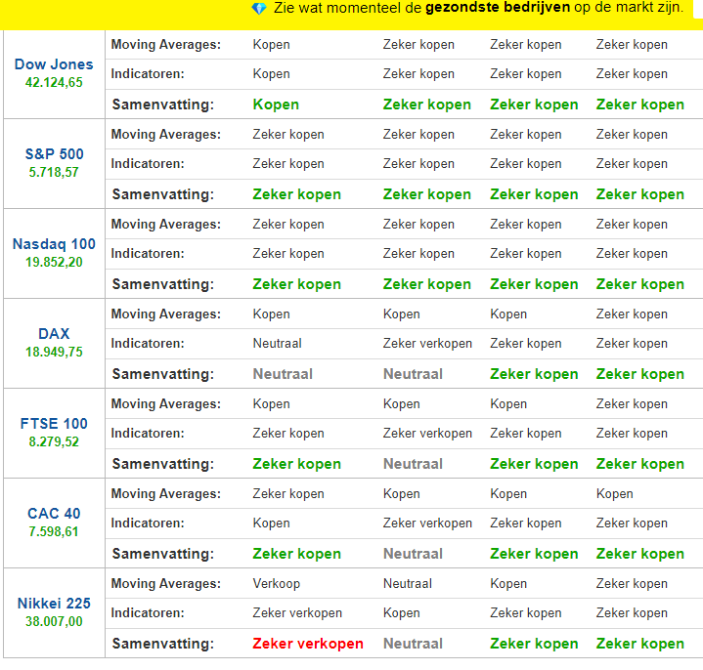

Slide 4
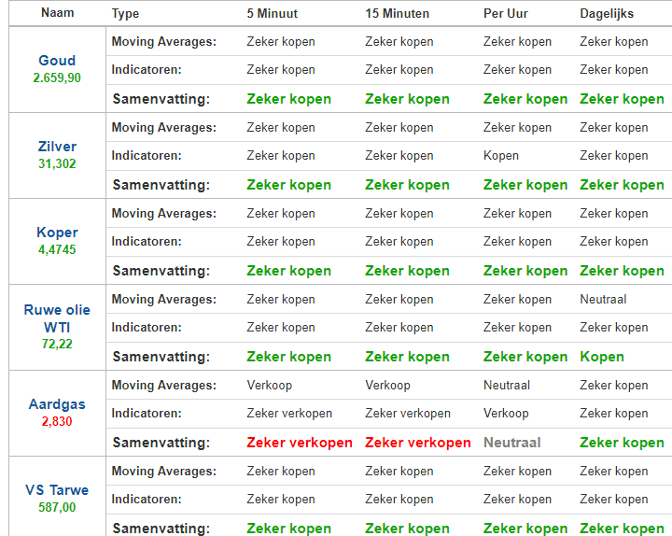

Slide 5
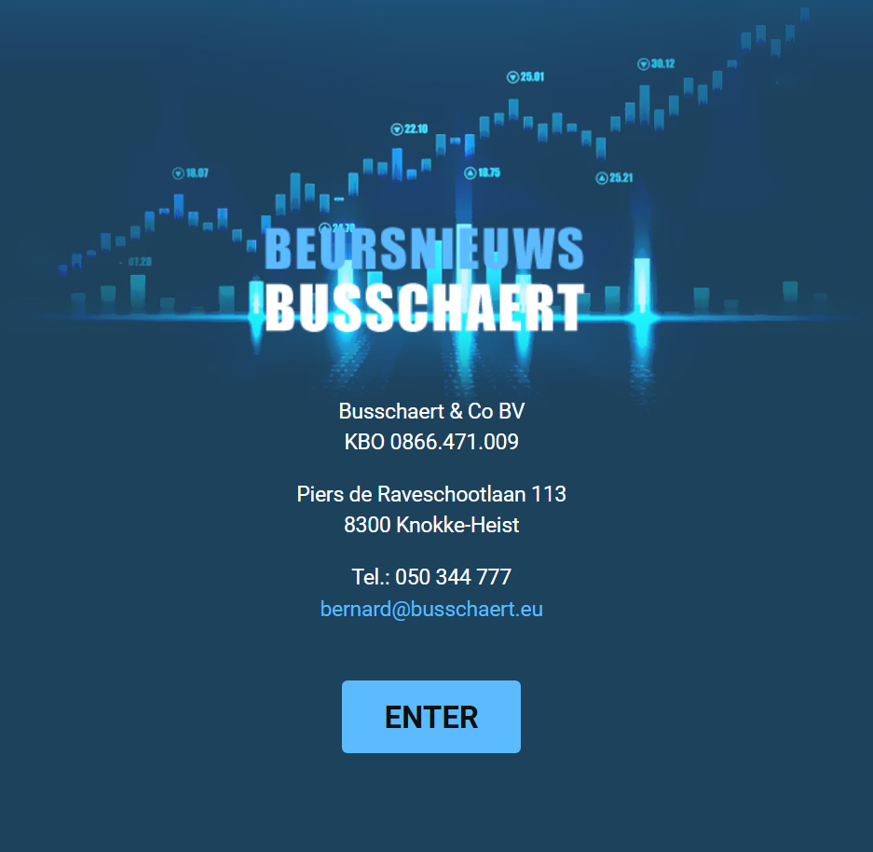
PRIVATE PORTFOLIO MASTERS
UW GOUDBANK

Slide 6
Mexem be introduceert Beursplatform Interactive broker
Breng nu je hele effectenrekening
over na ons
De kosten die je bank je aanrekent
Heb je op één deal herverdiend
Wij zijn de goedkoopste en toch één
Der aller veiligste op de wereld

Slide 7
Hoe kan je online klant worden van ons kantoor knokke-heist private portfolio masters
op kantoor,,,,most easy iedere week openen nieuwe klanten rekeningen!!

Slide 8
Technische en fundamentele analyse van onze economie ;financiële wereld en
aandelen beurzen
5
20/02/16

Slide 14
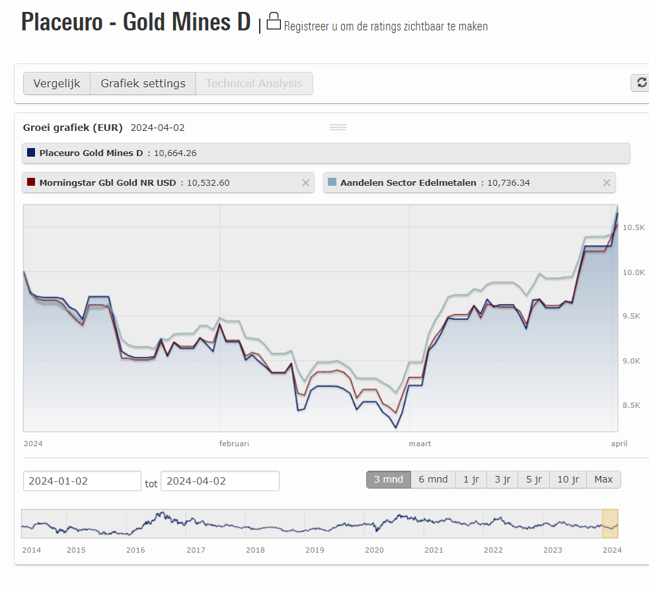
 | LU0061385943
Mooi koopsignaal

Slide 15
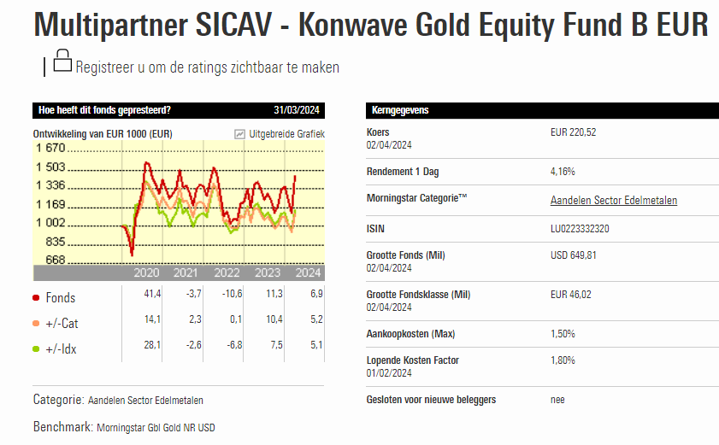

Slide 17
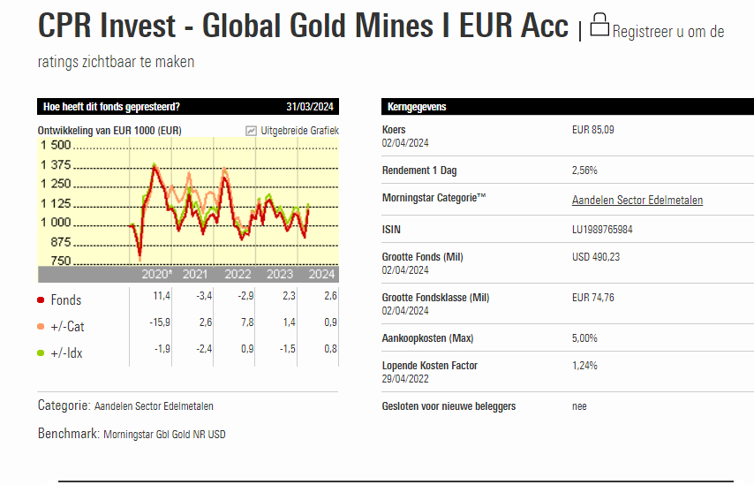

Slide 18
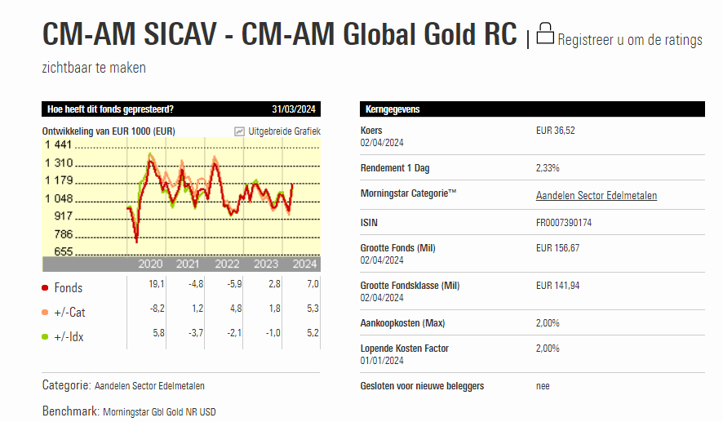

Slide 20
Bedrijfsobligaties in €.
Selectie van emissie van euro-obligaties in verschillende munten
Courtasy by Goldwasser exchange ;luxembourg stock exchange
20/02/16
18

Slide 21
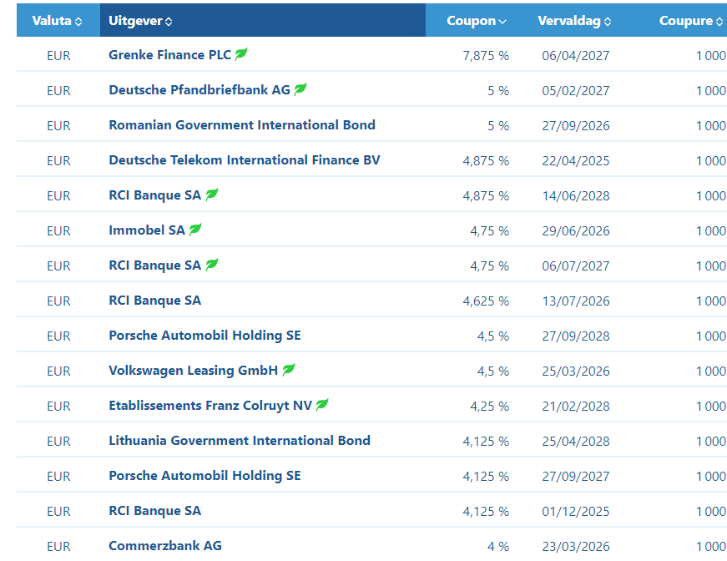
Alle informatie op kantoor

Slide 22
Opgelet een koersdoel is een hypothetische cijfer dat wij naar voor
schuiven als streefdoel maar daarom niet altijd bereikt zal worden!!
Let op al uw aankopen en verkopen steeds te bespreken met je adviseur
23

Slide 23
Onze koop-verkoop
signalen
Onze chinese aankoopadviezen met stijgingspotentieel van 700% op
new york

Slide 24
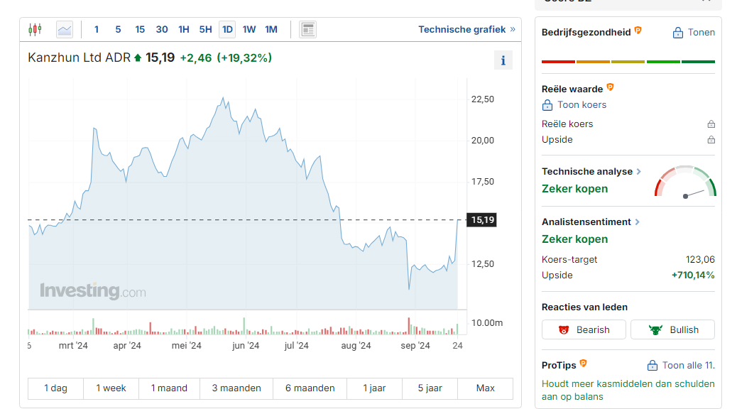

Slide 25
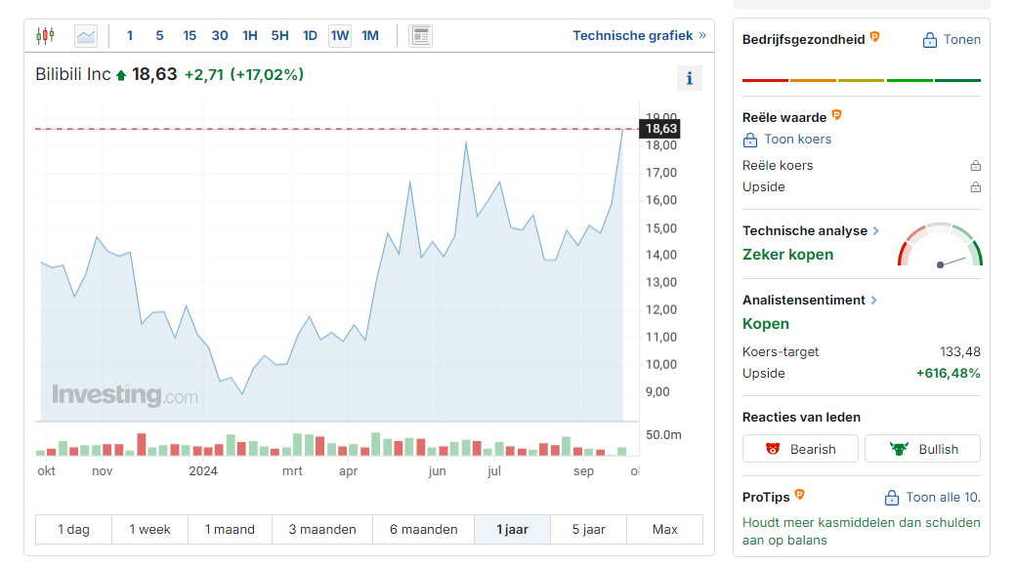

Slide 26
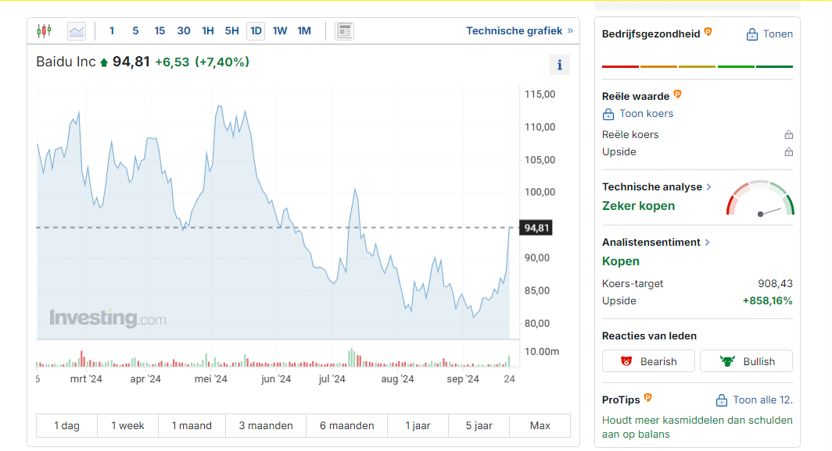

Slide 27
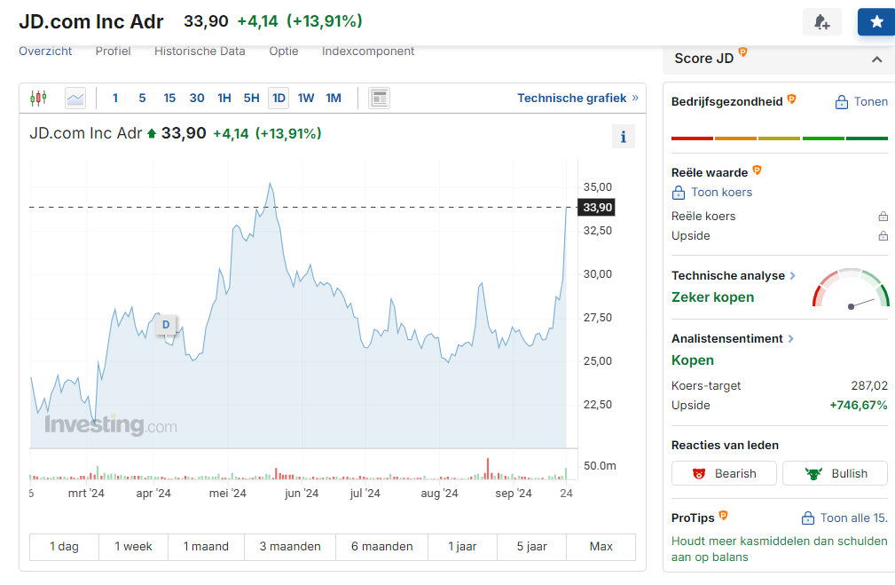

Slide 28
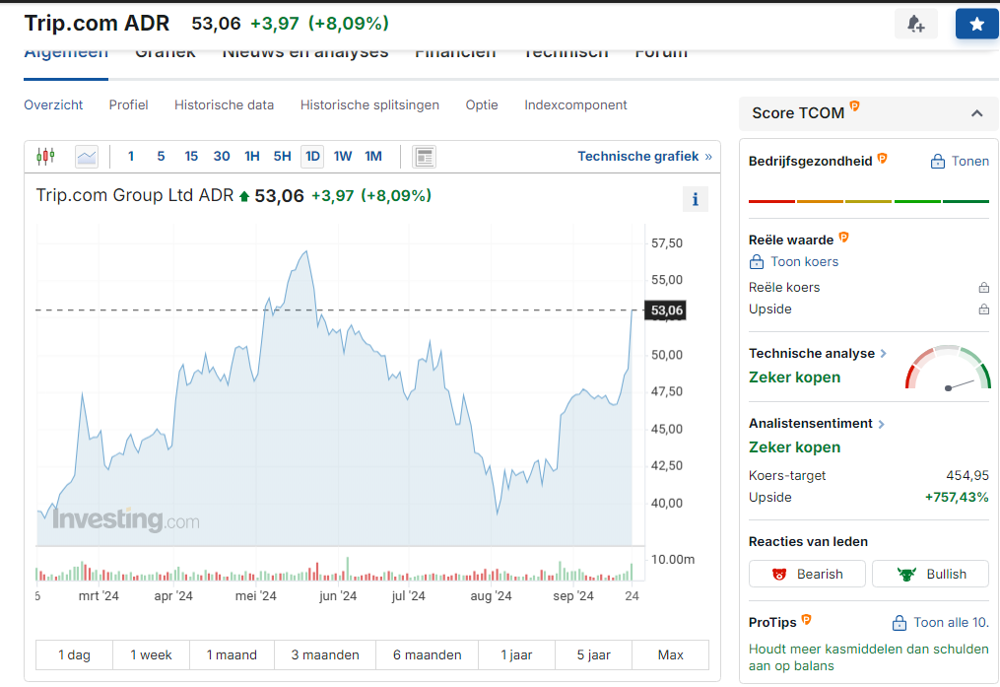

Slide 29
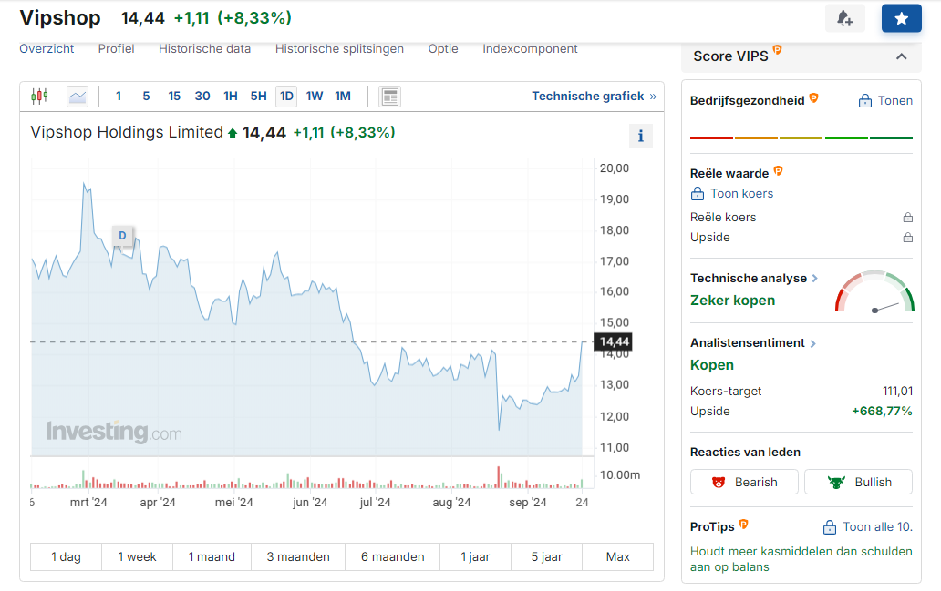

Slide 30
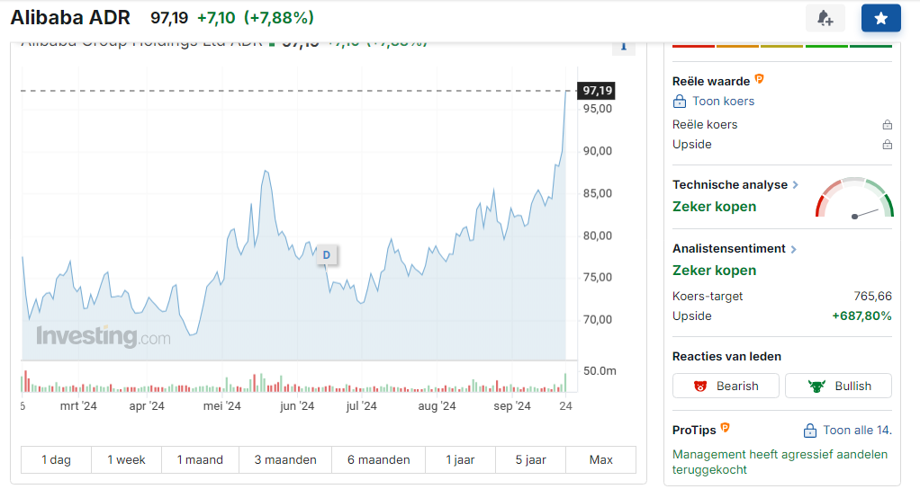

Slide 31
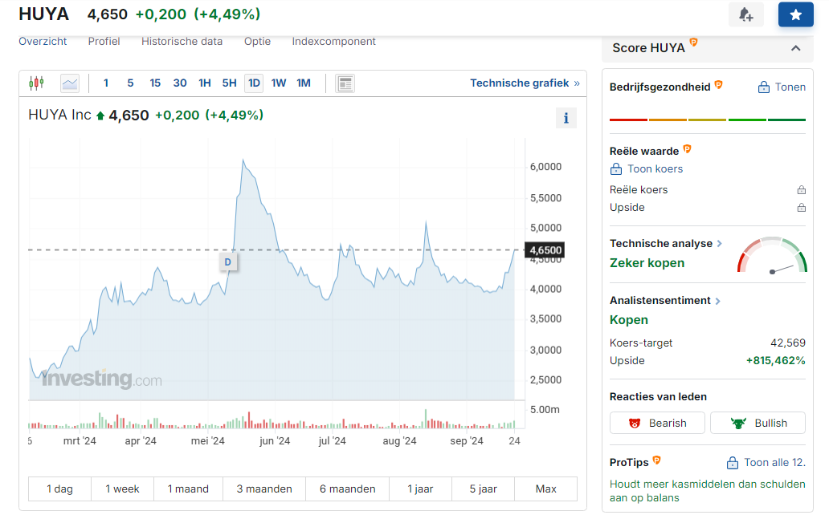

Slide 32
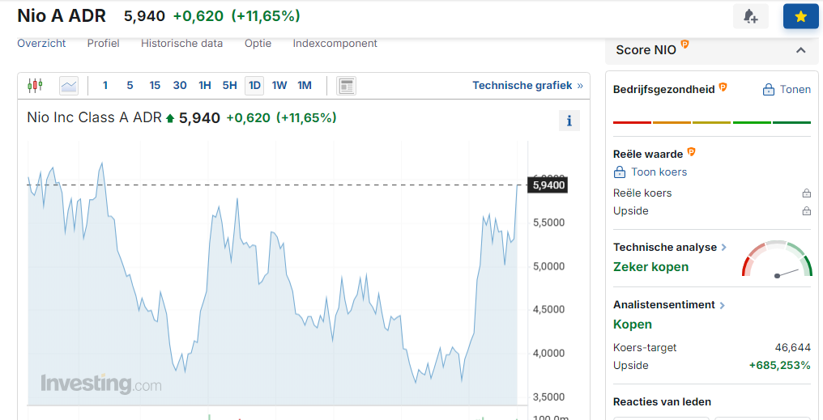

Slide 33
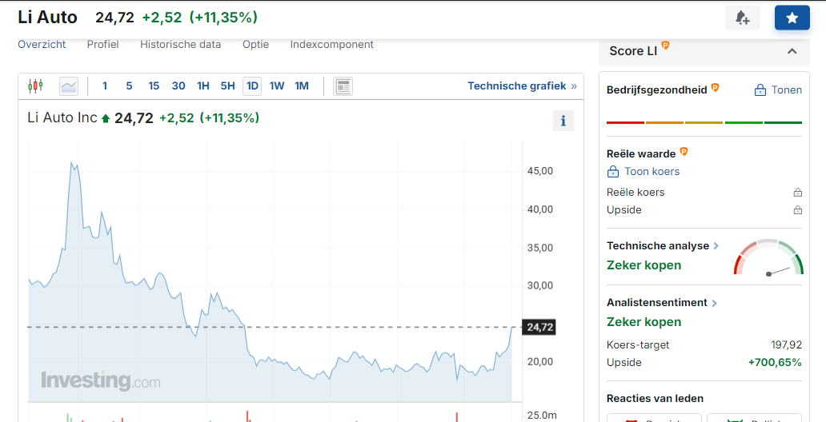

Slide 34
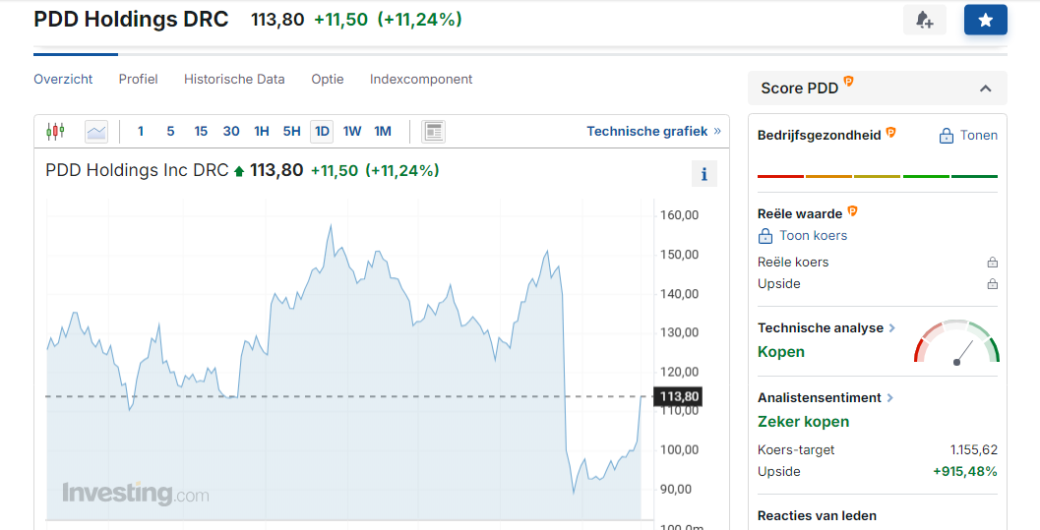

Slide 35
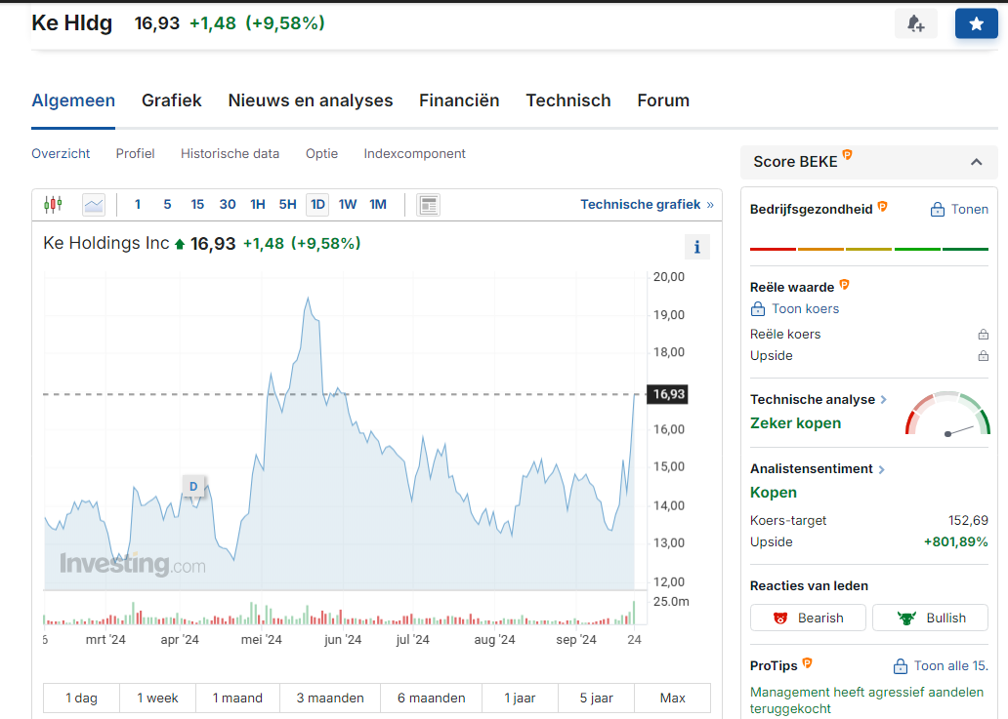

Slide 36
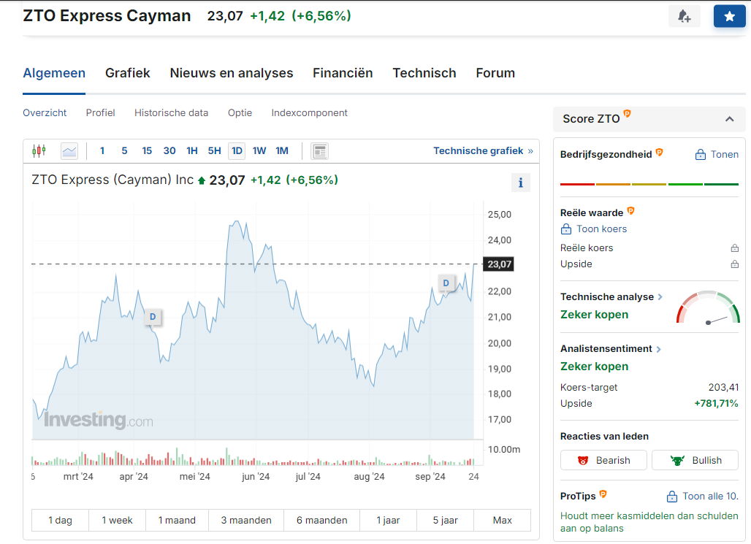

Slide 37
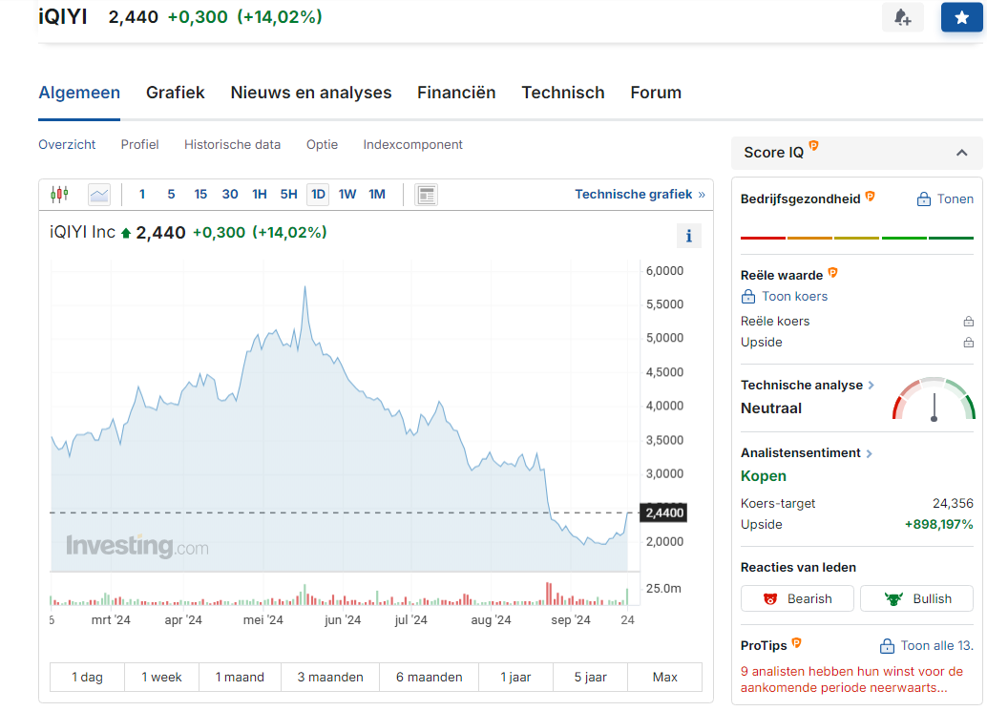

Slide 38
1 kg goud in 2000 10000€
Nu 73000€

Slide 39
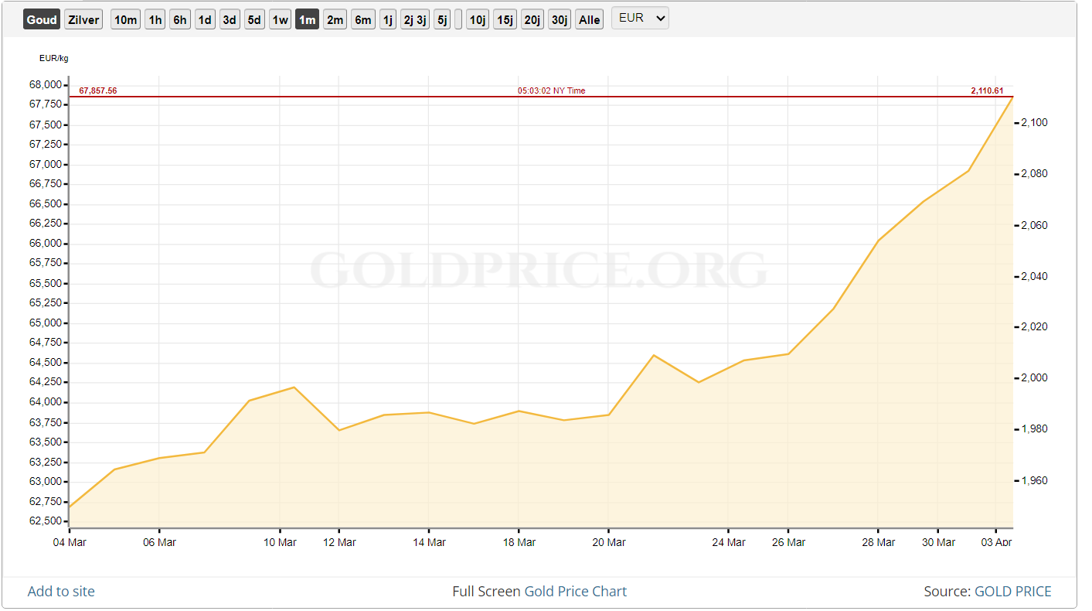
Aan en verkoop goud

Slide 40
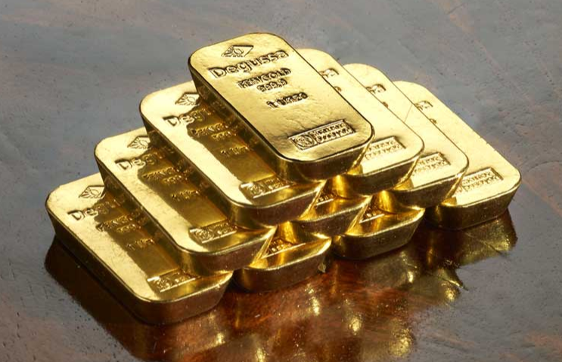
HOE KAN MEN ZICH BESCHERMEN TEGEN DEFLATIE OF KOOPKRACHTCRASH ??
DE LAASTE 3000 JAAR IS ER MAAR WEINIG VERANDERD OP DEZE AARDE OM UW VERMOGEN AFTESCHERMEN TEGEN KOOPKRACHTVERLIES
BEURZEN.OBLIGATIES ALLES ZAL IN WAARDE VERMINDEREN
UITSLUITEND FYSISCH GOUD KAN U BEHOEDEN VAN DIT VERLIES
GOUDSTAVEN BEHOUDEN AL SINDS 3000JAAR STEEDS HUN KOOPKRACHT
EN JA AZIE EN CHINA GELOVEN MASSAAL DAARIN

